Slide 1
Khởi động
Hát “Không xả rác”

Slide 2
Thứ năm ngày 26 tháng 10 năm 2023
Tự nhiên và Xã hội
Bài 6: Giữ vệ sinh trường học (Tiết 2)

Slide 3
Hoạt động 2
-Thực hành làm vệ sinh trường học
-GV chia lớp 3 tổ chia khu vực làm VS.

Slide 5
HĐ 3: Vận dụng sáng tạo.(TH TL GD địa phương)
3.1 Lập và thực hiện kế hoạch tham gia giữ gìn vệ sinh môi trường
Em hãy chọn một trong các việc trên để lập kế hoạch tham gia giữ gìn vệ sinh môi trường.
b. Lập kế hoạch theo mẫu
KẾ HOẠCH THAM GIA GIỮ GÌN MÔI TRƯỜNG
Nhóm: ..
1.Thời gian: ...
2.Địa điểm: ...
3. Thành viên tham gia: ...
4. Nội dung công việc: ...
5. Chuẩn bị: ...
– Phân công công việc cho từng thành viên: ...
– Dụng cụ: ...
6. Kết quả thực hiện: ...

Slide 6
c.Tham gia giữ gìn vệ sinh theo kế hoạch.Báo cáo ,chia sẻ KQ sau khi hoàn thành kế hoạch.
3.2 Thiết kế khẩu hiệu hưởng ứng bảo vệ môi trường.
-Viết 1 khẩu hiệu ngắn hưởng ứng bảo vệ môi trường ở quê hương em.
-Thiết kế khẩu hiệu bằng vật tái chế.Ví dụ: giấy báo cũ,pa-nô đã sử dụng…để cắt dán chữ.

Slide 7
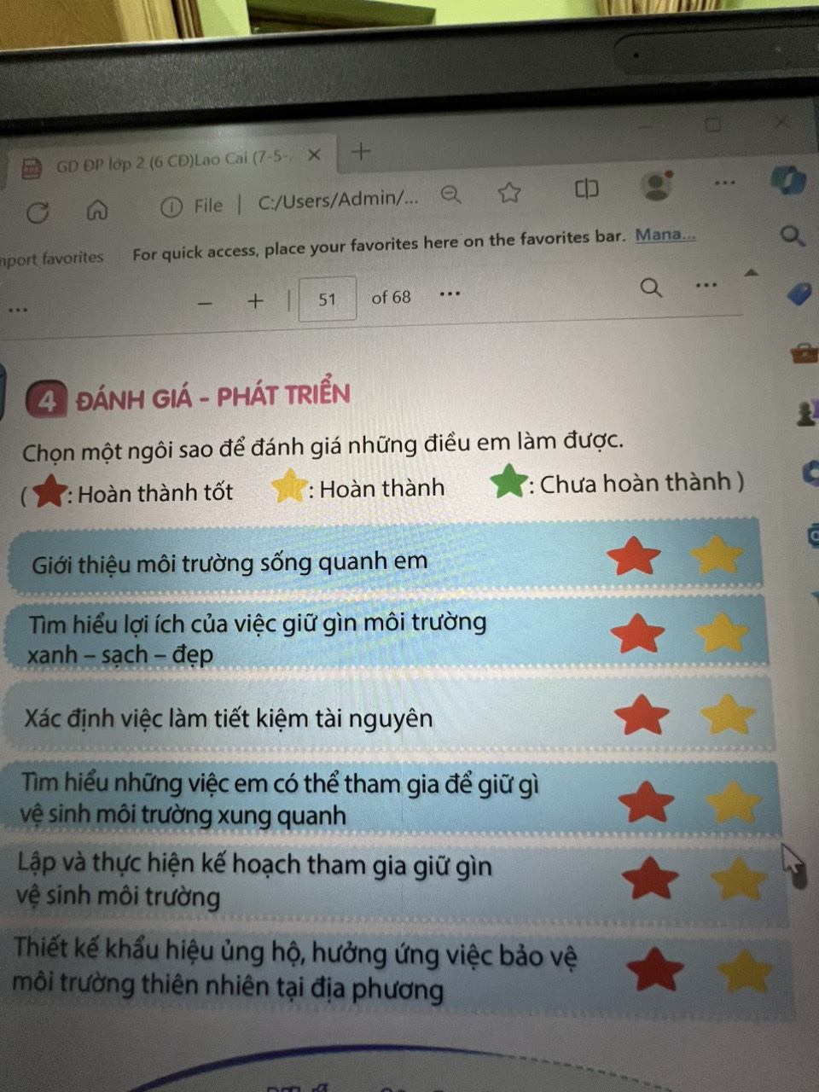
4.Đánh giá- Phát triển:
Chọn một ngôi sao để đánh giá những điều em làm được.

Slide 8
Nhắn gửi phụ huynh
Nhắc nhở con thực hiện các việc làm tiết kiệm tài nguyên, bảo vệ môi trường. Hỗ trợ con trong việc tìm kiếm và tái chế một sản phẩm làm vật dụng cho bản thân hoặc gia đình. Hỗ trợ con trong việc tham gia giữ gìn vệ sinh ở đường phố,nơi công cộng.

Slide 9
Tổng kết- Nhận xét buổi vệ sinh
Tổng kết-nhận xét buổi vệ sinh

Slide 10
MỤC TIÊU
-Nêu được các việc nên và không nên làm để giữ vệ sinh khi tham gia các hoạt động ở trường.
-Biết thực hành vệ sinh trường học đúng cách.

